Slide 1
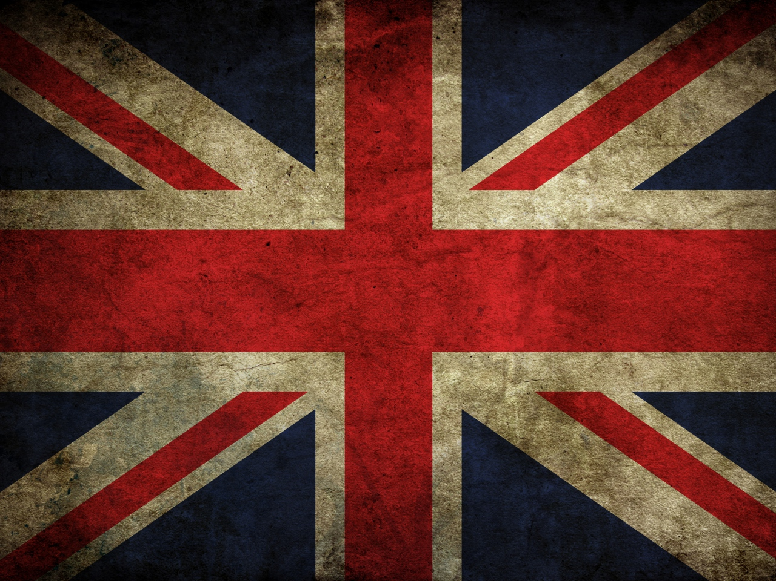
Флаг Великобритании

Slide 2
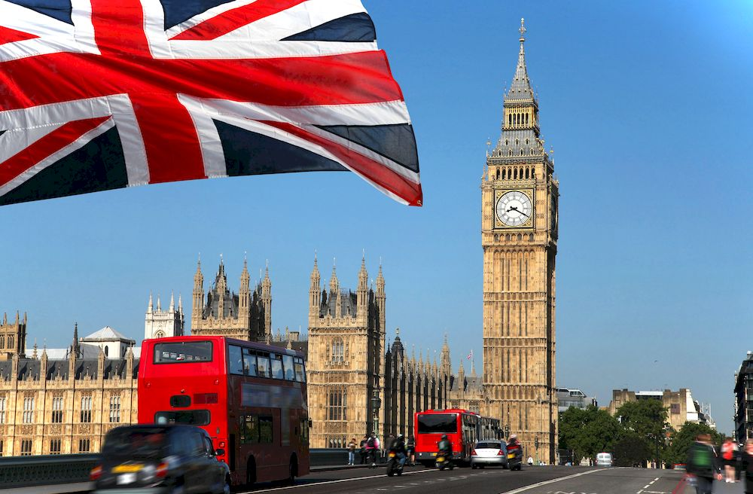
Флаг Великобритании являет собой причудливый орнамент из восьми синих треугольников и двух наложенных друг на друга красно-белых крестов.

Slide 3
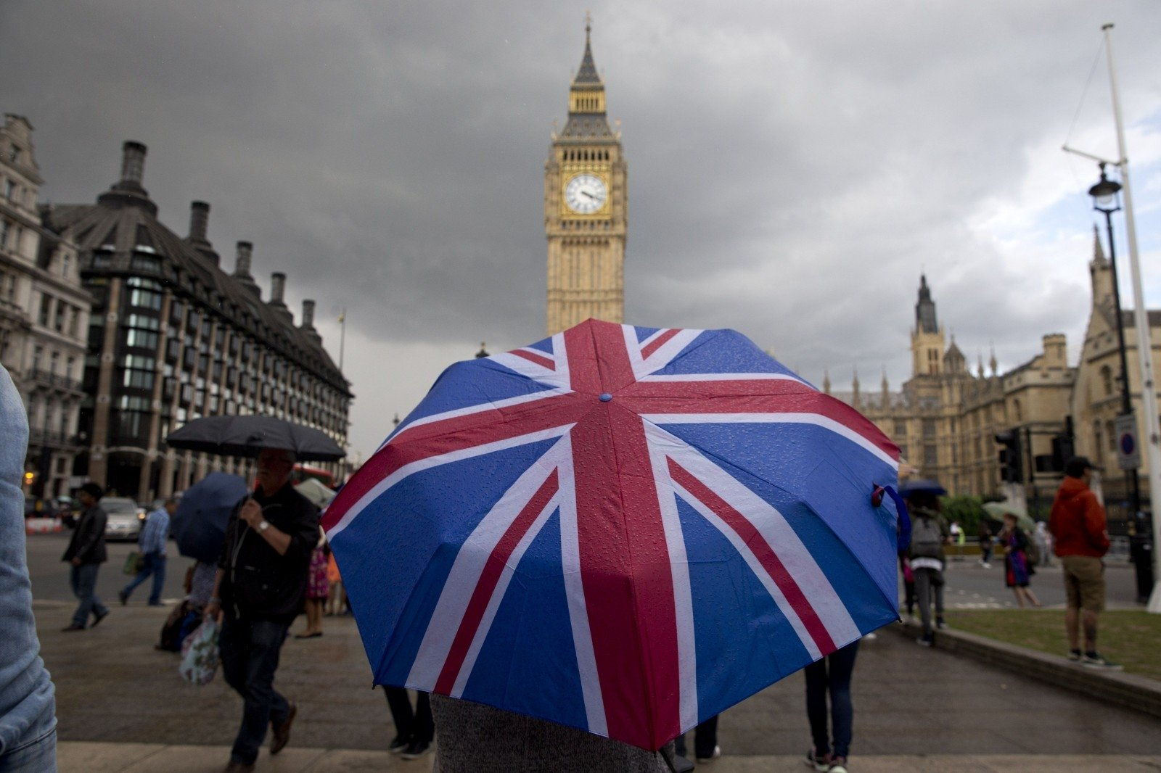
британский флаг, который также носит название «Юнион Джек» (Union Jack), или «Союзный гюйс» (Union flag), по сути, является наслоением друг на друга флагов целых трех стран – Англии, Шотландии и Ирландии. Однако то, что было призвано стать символом единства двух наций, в действительности вызвало недовольство у обеих: англичане возмущались, что их родной флаг потерял свой белый фон, который был заменен на синий шотландский, а шотландцы были не рады тому, что красный английский крест был наложен поверх шотландского!

Slide 4
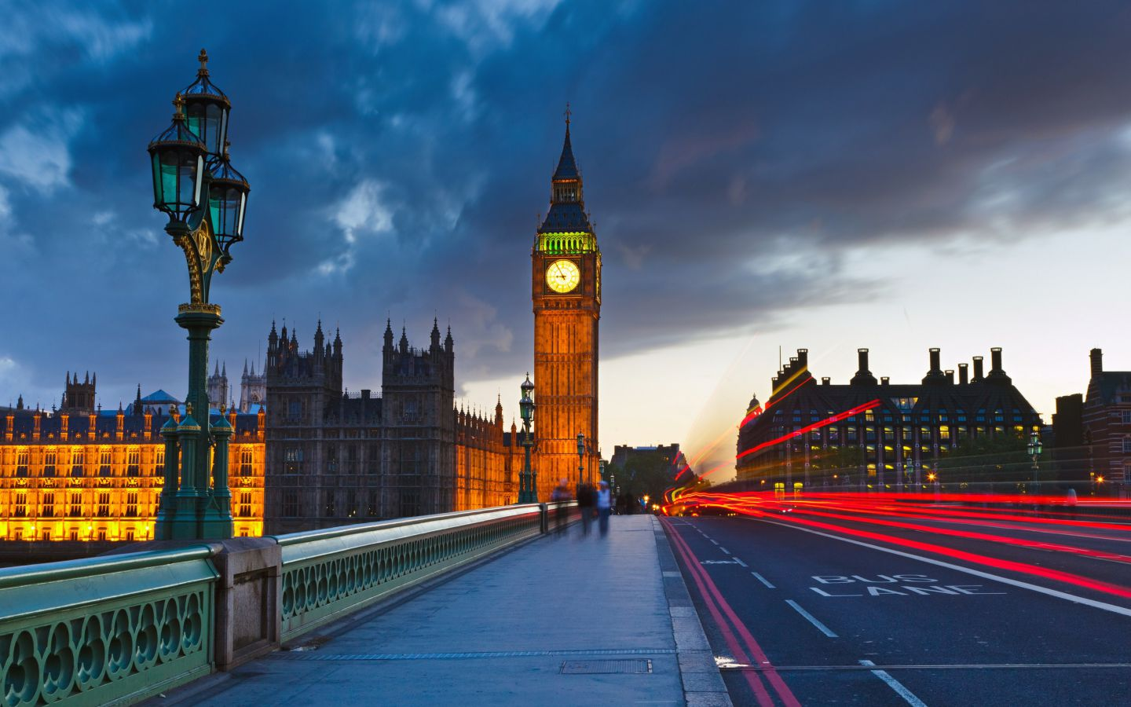
В ходе истории предпринимались неоднократные попытки модифицировать вид британского флага: так, в 1658 году, лидер английской революции Оливер Кромвель приказал добавить в центр флага герб Ирландии – золотую арфу на синем фоне. Однако уже в 1660 первоначальный дизайн Юнион Джека был возвращен королем Карлом II и продолжал использоваться вплоть до объединения Великобритании с Ирландией в 1801 году.

Slide 5
